Slide 1



Hướng Dẫn Nội Dung Luyên tập
HÌNH CHỮ NHẬT- HÌNH THOI
HÌNH BÌNH HÀNH- HÌNH THANG CÂN
Notes:
‹#›

Slide 2
HS Chuẩn bị cho tiết học mới
Chuẩn bị đồ dùng học tập bao gồm thước thẳng,
ê ke, compa ...
Ôn lại lý thuyết bài cũ, phân biệt được các hình
cơ bản, nắm được đặc điểm nhận biết mỗi hình
Nắm được cách vẽ hình bằng các dụng cụ cơ bản
Notes:
‹#›

Slide 3
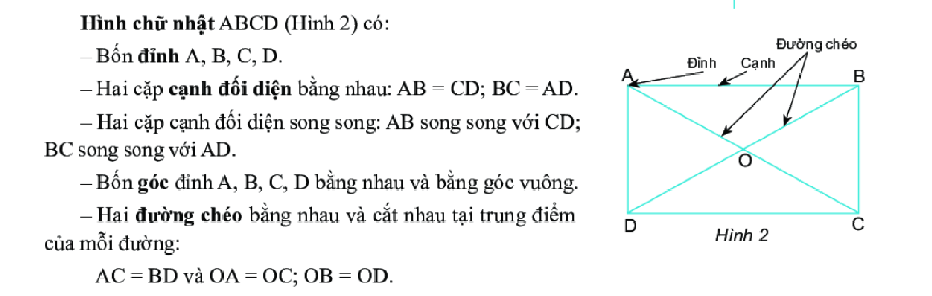
Hình Chữ Nhật
Notes:
‹#›

Slide 4
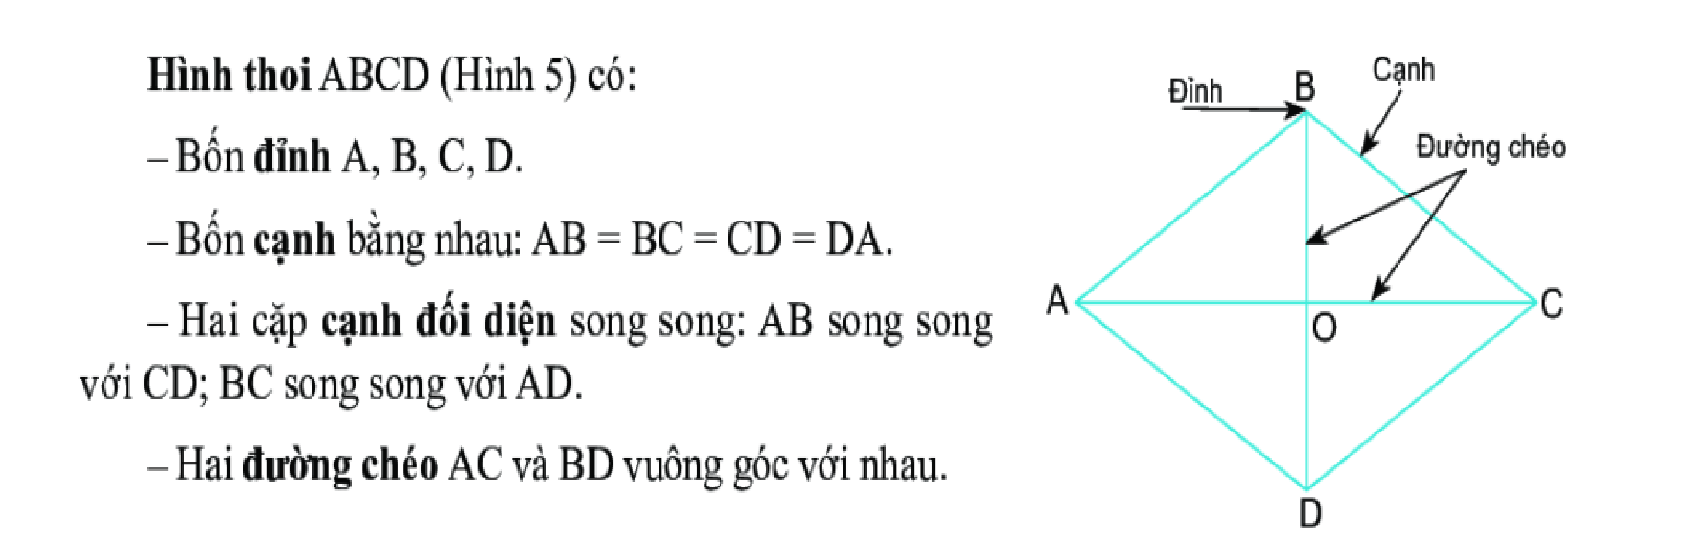
Hình Thoi

Slide 5
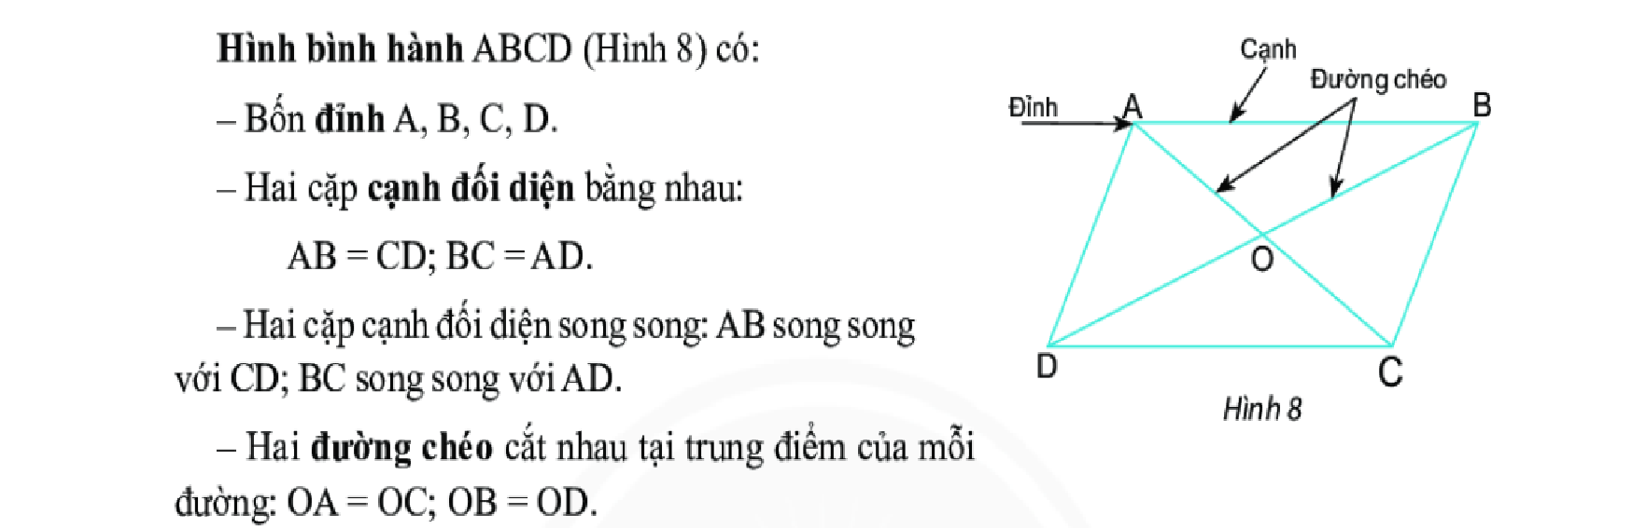
Hình Bình Hành

Slide 6
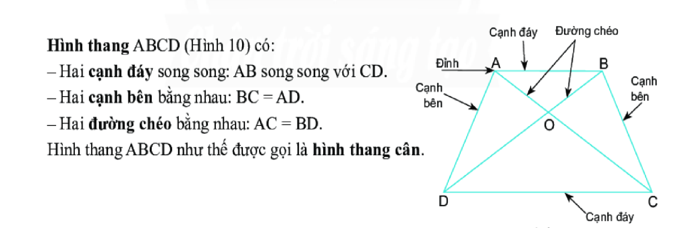
Hình Thang Cân

Slide 7
Các yêu cầu
Phân biệt, nhận biết được các hình
Nắm được các đặc điểm mỗi hình
Biết sử dụng dụng cụ để vẽ hình theo yêu cầu
Biết áp dụng để giải quyết vấn đề toán học
trong thực tế
Notes:
‹#›

Slide 8
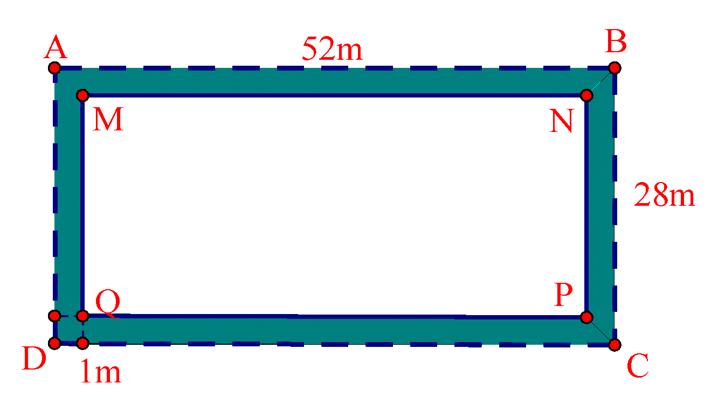
HS chuẩn bị:
Bài toán thực tế: Nhà Hoa có 1 mảnh vườn hình chữ nhật. Chiều dài là 52m, rộng là 28m .Bố Hoa quyết định làm một mương nước bao quanh vườn với chiều rộng 1m(như hình vẽ dưới).
a/ Em hãy tính chiều dài, chiều rộng của mảnh vườn còn lại
b/ Ở đường bao của mảnh vườn. Nếu Hoa trồng những khóm hoa với khoảng cách đều nhau là 2m. Vậy Hoa cần chuẩn bị bao nhiêu khóm hoa, nếu ở mỗi góc vườn đều trồng 1 khóm hoa

